Slide 1
Презентация
На тему: «История создания ЭБМ».

Slide 2
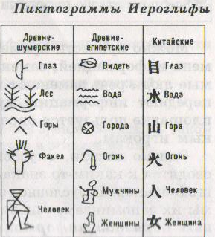
Миллионы лет назад, когда не было даже букв, люди использовали иероглифы.

Slide 3
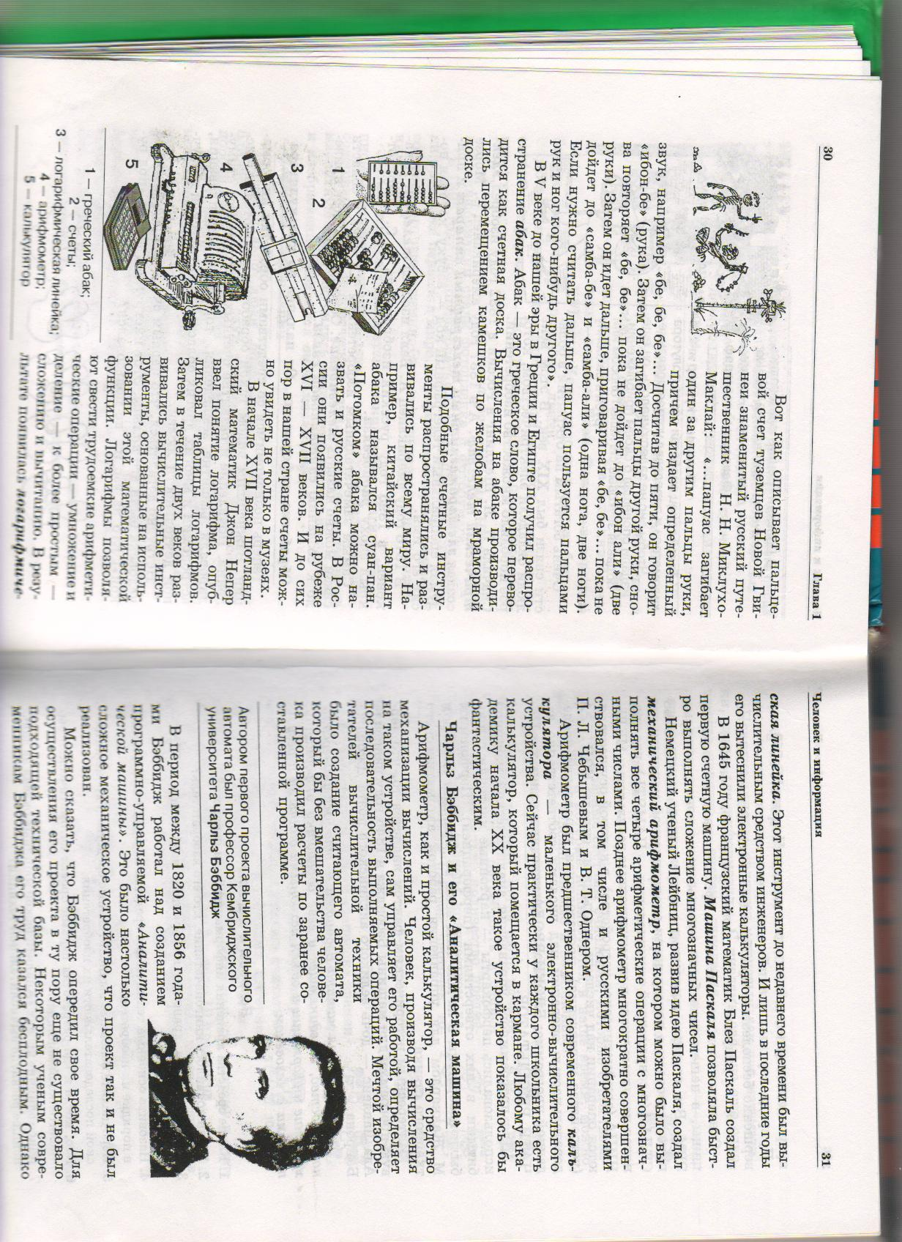
1. В 5-ом веке до нашей эры в Египте и Греции получил распространение абак.
2.Счеты.
3.Логарифмическая линейка.
4.Арифмометр.
5.Калькурятор.

Slide 4
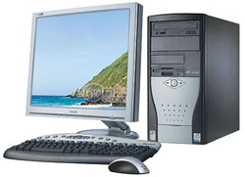
Сейчас же человечество редко использует счеты и абаки, но все чаще в квартирах появляются современные ЭБМ.

Slide 5
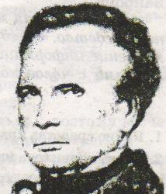
Автором первого проекта вычислительного автомата был профессор Кембриджского университета Чарльз Беббидж.

Slide 6
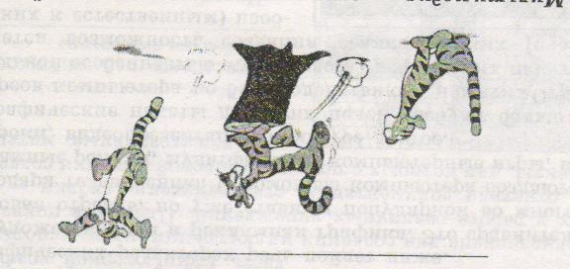
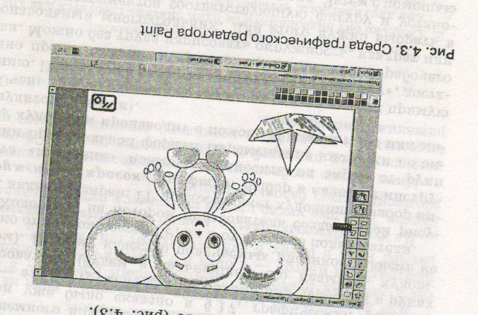
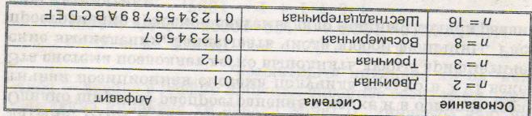
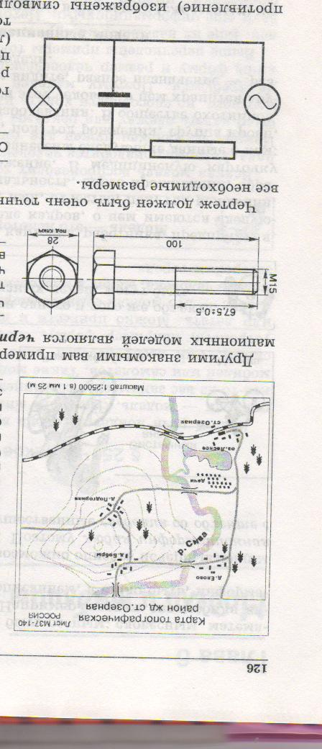
На компьютере можно:

Slide 7
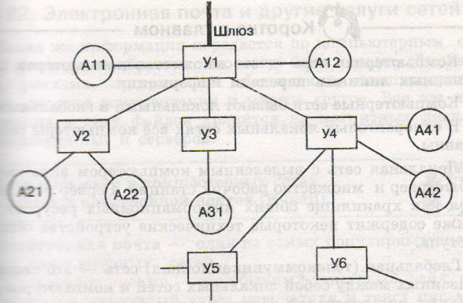
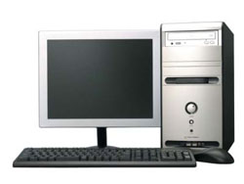
А так же входить в интернет.

